Slide 1
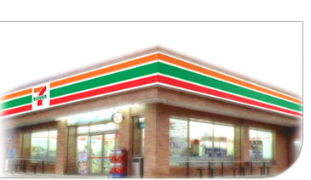
知識管理推動－統一超商成功原因
林文紹

Slide 2

統一超商－統一企業最賺錢的次集團
統一企業自一九六七年八月二十五日年創立於台南永康，集團依旗下公司的事業特性與關聯性，成立「食品製造次集團」、「流通次集團」、「商流、貿易次集團」、「投資次集團」。流通次集團為統一超商(7-ELEVEN)主導。
2001年國內連鎖便利商店龍頭老大7-ELEVEN 以647億元營收，首度在「天下雜誌」五百大服務業排推進到第四名，其中致勝的原因在於，7-ELEVEN企業內部將知識、資訊結合以及推動組織學習、知識管理，利用資訊技術將資料轉換為知識，最後將知識輸出並回饋企業，做為最高決策依據，形成一個完整的資訊轉換、應用的流程。

Slide 3
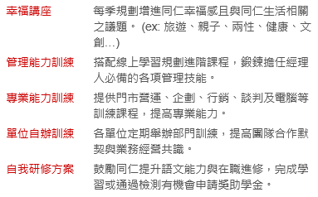
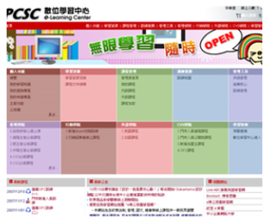
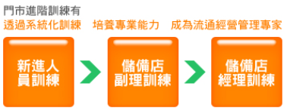
統一超商－塑造為學習型組織
統一超商官網：「教育訓練是組織成長的主要動力，不僅是新進人員，全體夥伴都必須不斷進修與成長。 統一超商擁有業界最完整的人才培訓計畫，豐富的「實體課程」搭配「線上學習」，塑造出優良的學習型組織。」
統一超商豐富的各種內部訓練

Slide 4
統一超商－如何導入知識管理
知識移轉：
從演講、研討會、網際網路、媒體、報章雜誌、供應商、外國同業、統一集團資訊交流、連鎖店協會等管道取得與建立。
知識擴散：
舉辦教育訓練、透過公司內部網路與資料庫系統、文化傳達來達到企業內部知識擴散。
知識累積：
由人力資源部門負責規劃、加以執行，並將實行成果建電腦檔。並利用資料庫方式來蓄積組織內知識。
知識移轉
知識擴散
知識創造
知識累積
知識創造：
成員間經驗分享，運用後轉化而來。如對話、會議
透過隱喻、類比或觀念將經驗表現出來
將觀念以系統化方式記錄下來。如書面化、檔案管理
藉由教育訓練課程結束後之模擬實戰分析報告，將系統化知識化為內隱知識

Slide 5
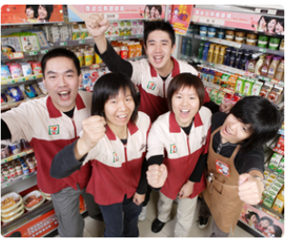
統一超商知識管理－知識轉化模式
知識轉化
社會化：
讓老店帶新店、資深教資淺，透過會議，有臨床實驗的感覺，幫助大家用團隊合作的方式，互相觀摩學習。
外化：
實行知識管理建立之制度化手冊規格化的管理，提供資源和導引。
內化：
教育訓練之理念：強調「邊做邊學、學以致用」之觀念。經由教育訓練能夠吸收組織內之共通語言並加以內化。
組合化：
建立「提案制度」，有利於由下而上之知識創造活動。並且舉辦技術移轉發表會

Slide 6
統一超商知識管理－知識管理架構
統一超商的知識管理推動架構基本上可分為四個面向：組織、員工、流程、IT

Slide 7
統一超商知識管理－推動成功原因
統一超商的知識管理推動成功原因如下：
組織架構設計
組織授權程度高
企業體質良好
企業願景明確
專責負責單位
企業資金充裕
組織氛圍鼓勵學習
員工學習心態建立
大量教育訓練
知識平台建立
資訊輔助建立
文件檔案化
流程數位化
績效獎酬制度設計
鼓勵員工學習
獎酬鼓勵
Notes:
秘訣：在這裡新增演講者備忘稿。

Slide 8
統一超商知識管理－推動成功原因
統一超商知識管理推動之系統思考圖

Slide 9
結論
思考策略知識管理需要解決什麼問題？
設定目標
運用系統思考圖(調節環路、增強環路…)
規劃工作流程
  搜尋
  加工
  分享
  創造
  創新
找對人
用對方法
在適當的時機

Slide 10

要透過分享的組織文化達到乘數效果
個人學習 組織學習 學習型組織+五項修練互補
有目的
有系統
有組織
學習
力量
修練的實踐並非靠外在強制力量或威逼利誘，而是必須自發精練整套理論
和技巧，於日常營運工作中。

